Slide 1

Administração de medicamentos
Enfermagem Daniela

Slide 2
RECAPTULANDO

Slide 3
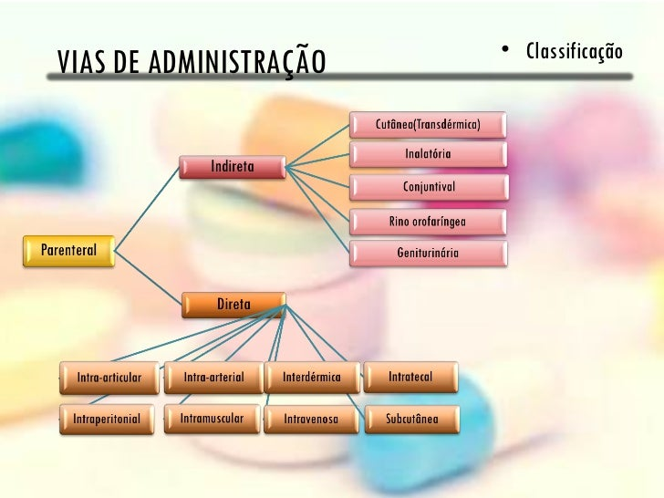

Slide 4
Vias de administração de medicamentos são meios pelos quais os medicamentos alcançam os receptores celulares para que possam provocar os seus efeitos farmacológicos e terapêuticos.

Slide 5
VIAS ENTERAIS

Slide 6
ORAL
Pode-se dizer que esta é a via mais usada e conhecida. Esta apresenta características como segurança, economia e facilidade de administração. O mais chamativo é que esta não causar dor.
Essa via é totalmente contraindicada em pacientes que apresentem náuseas, vômitos, estejam desacordados ou com dificuldade de deglutição, como é o caso crianças pequenas.
Estes podem ser facilmente identificados pelos próprios pacientes, já que apresentam diferentes formas e cores, facilitando muito a identificação.
Lista com as formas mais conhecidas:
Comprimidos
Cápsulas
Drágeas
Elixires
Suspensões
Xaropes
Possui principalmente absorção intestinal e estomacal.

Slide 7
SUBLINGUAL
Trata-se de medicamentos administrados em situações de emergência, que necessita de uma ação rápida, já que estes são absorvidos rapidamente por meio da mucosa sublingual.
Podem estes ser encontrados em forma de comprimidos ou gotas, sendo estes colocados sob a língua, e devem permanecer no mesmo local até que a sua absorção esteja completa.
Estes são aplicados, por exemplo em casos de hipertensão e infarto cardíaco.

Slide 8
RETAL
Utilizados quando há contraindicação da administração por via oral, é encontrado em formas de supositórios e podem exercer efeito local ou sistêmico, mas isso vai depender da formulação.
Enemas também são usados por esta via.

Slide 9
VIAS PARENTERAIS

Slide 10
INTRADÉRMICA
Esses são os medicamentos administrados na derme, usada para reações de hipersensibilidade, como acontece nos casos de teste de alergia.
Devido à sua capacidade de administração de pequenos volumes (entre 0,1 e 0,5 ml), essa via é restrita.

Slide 11
SUBCUTÂNEA
Trata-se medicamentos aplicados sob a pele, no tecido subcutâneo. Os locais incluem as regiões superiores externas dos braços, abdome, região anterior as coxas e superior do dorso.
Os locais de administração são variados, com o objetivo de evitar iatrogenias. A heparina e insulina e algumas vacinas são os medicamentos mais usados.

Slide 12
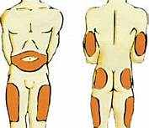

Slide 13
INTRAMUSCULAR
Trata-se de uma administração feita diretamente no músculo, usada em determinados tipos de formulações, tais como soluções oleosas ou suspensões, que requer uma absorção a longo prazo.
O volume deve ser avaliado, já que este depende da massa muscular do indivíduo, a fim de evitar complicações. Entre músculos mais utilizados, estão o vasto lateral da coxa, o glúteo e o músculo deltoide.

Slide 14
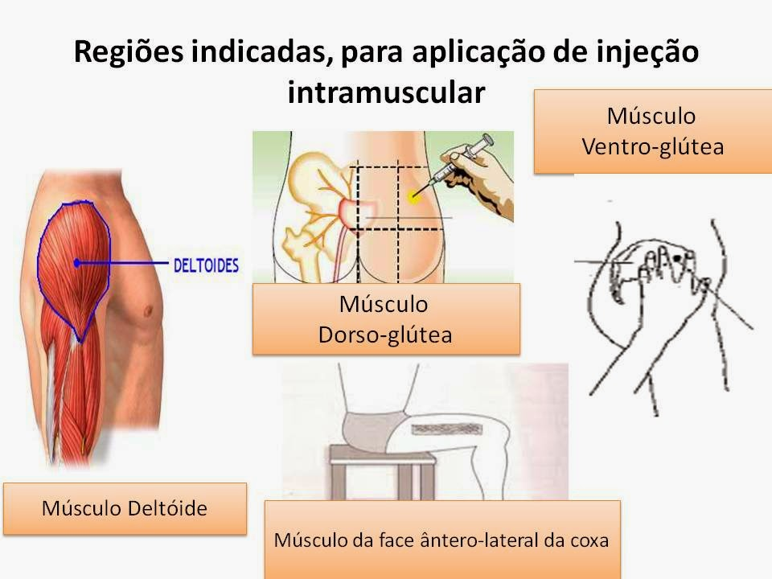

Slide 15
ENDOVENOSA
Esta também é conhecida como via intravenosa.
Ela consiste na administração de forma direta na corrente sanguínea, por meio da veia. Pode esta incluir uma dose única, ou administração por infusão contínua, que seria no soro fisiológico ou glicosado.
Nesta via são utilizados os medicamentos de difícil absorção, e aqueles com características incompatíveis a administração pela via oral, como os passíveis de degradação pelo suco gástrico.
Esses acompanham risco de dor e a possibilidade de infecções.

Slide 16
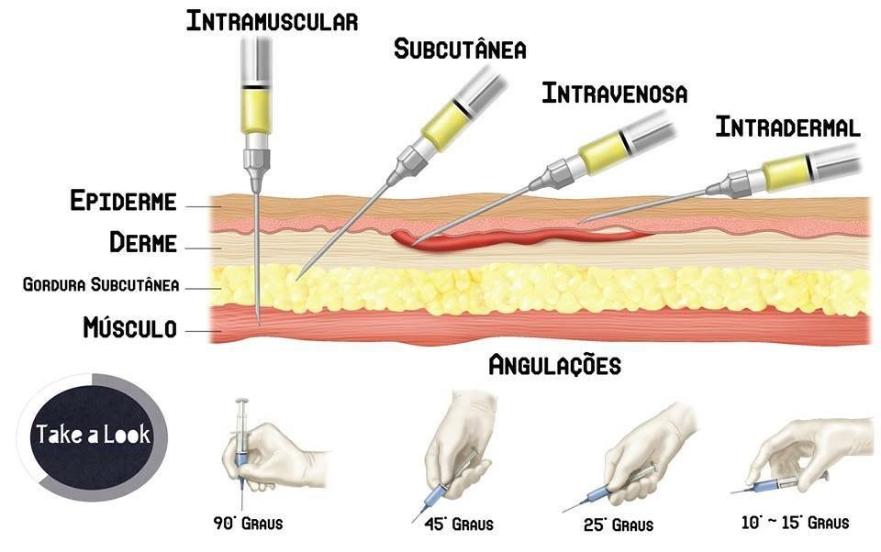

Slide 17
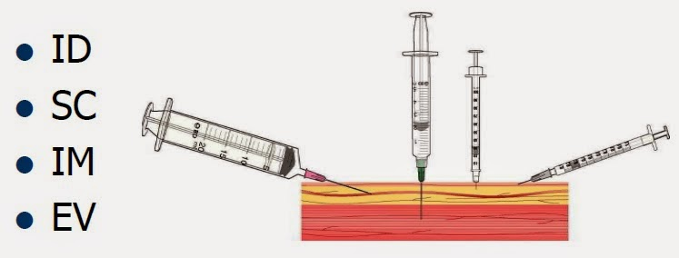

Slide 18
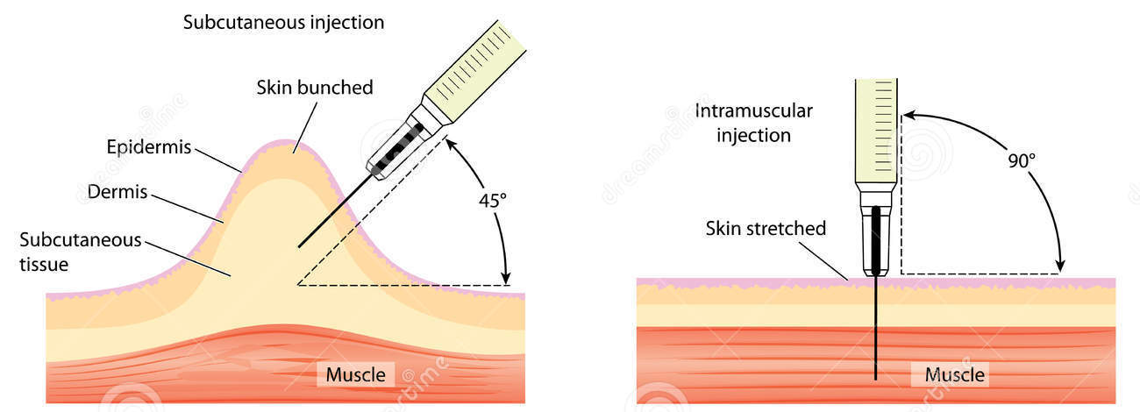

Slide 19
OUTRAS VIAS DE ADMINISTRAÇÃO

Slide 20
RESPIRATÓRIA
Esse vem em forma de nebulização ou pó inalatório, e é normalmente aplicada em pacientes com problemas respiratórios.
Ele apresenta efeito local (descongestionante nasal ou medicamentos antiasmáticos) ou sistêmico (anestesia inalatória), e a administração é feita por meio da boca.
Esses medicamentos são apresentados em forma de gás ou pó, e percorre a via respiratória e desenvolve a sua ação.

Slide 21
NASAL, INTRAOCULAR E AURICULAR
Trata-se de medicamentos aplicados localmente.
Na via ocular, esses medicamentos se apresentam em formas de colírio ou pomadas.
Na via nasal (o que inclui os descongestionantes nasais) estão na forma de solução, que para a via auricular se encontram na forma de solução otológica.
Outra é a via a vaginal, que é usada para a administração de medicamentos que induzem o trabalho de parto.

Slide 22
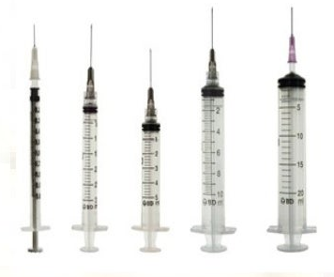
SERINGAS
03ml
10ml
20ml
01ml
05ml

Slide 23
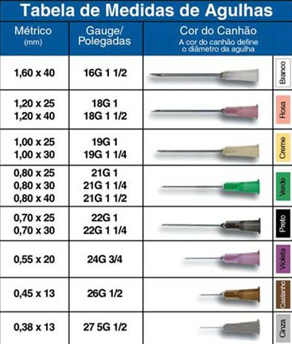
AGULHAS

Slide 24
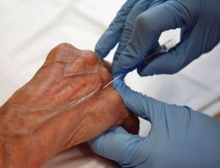
AGORA VAMOS PARA OS ACESSOS VENOSOS

Slide 25
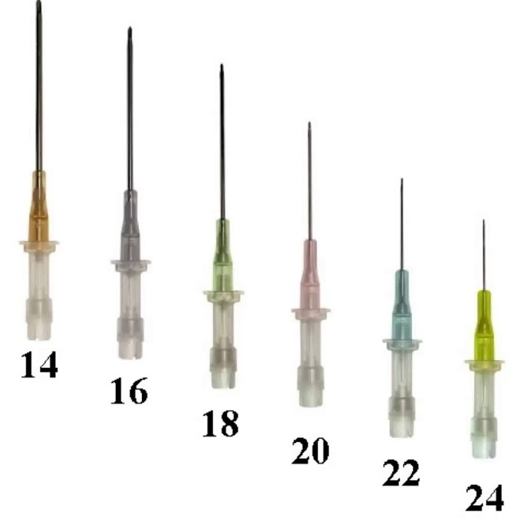
CATÉTER FLEXÍVEL

Slide 26
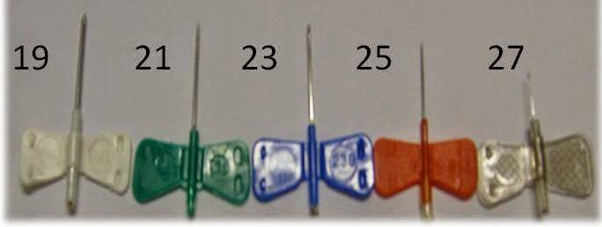
CATÉTER RÍGIDO

Slide 27
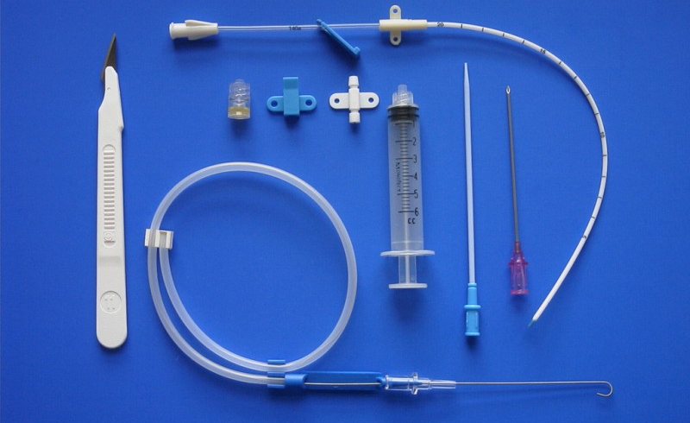
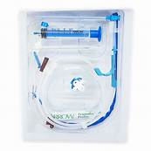
CATÉTER VENOSO CENTRAL

Slide 28
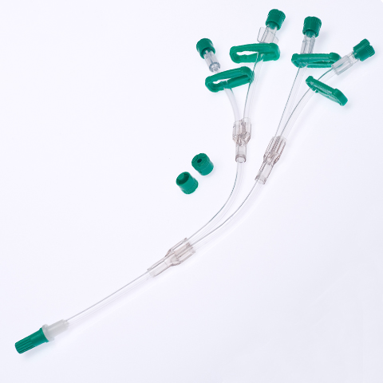
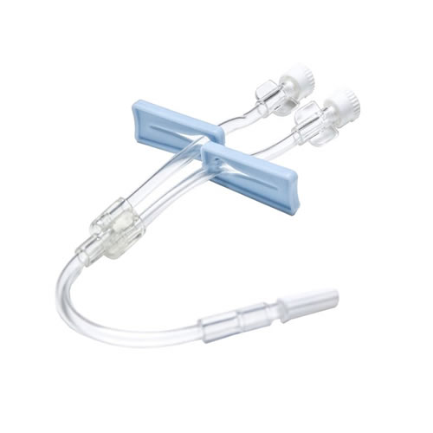
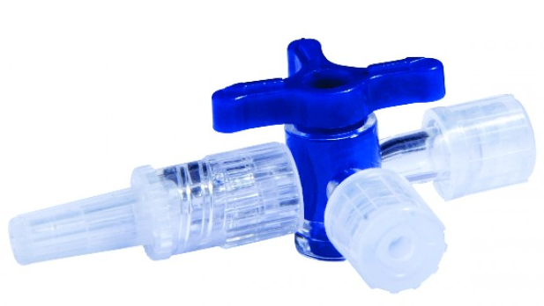
POLIFIX

Slide 29
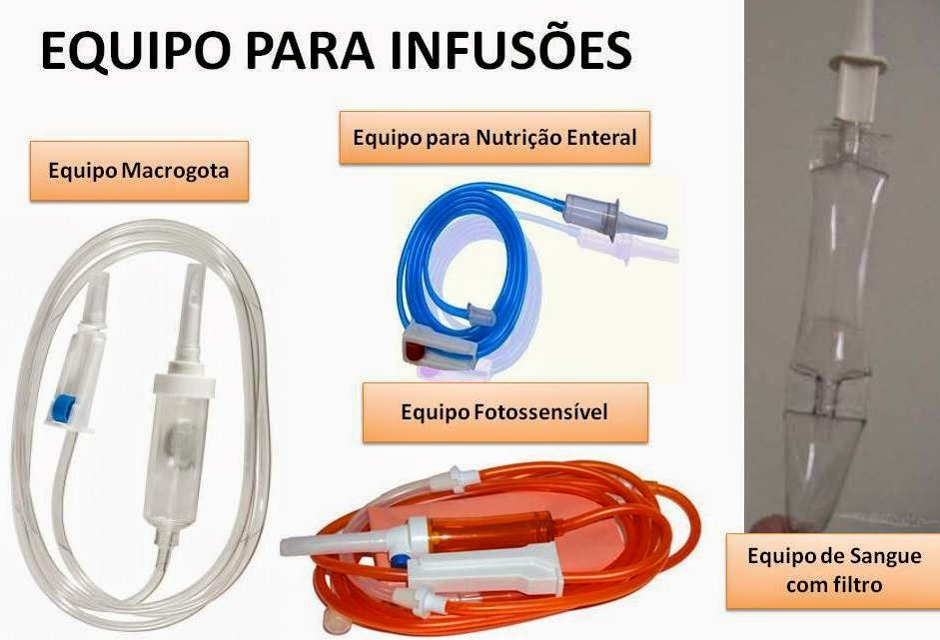
EQUIPOS

Slide 30
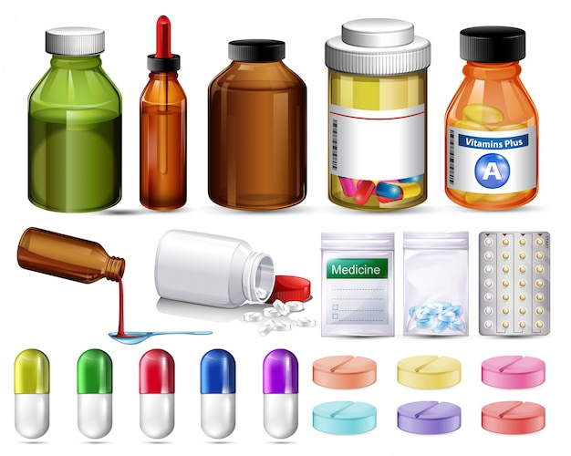

TIPOS DE
RESERVATÓRIOS

